Slide 1
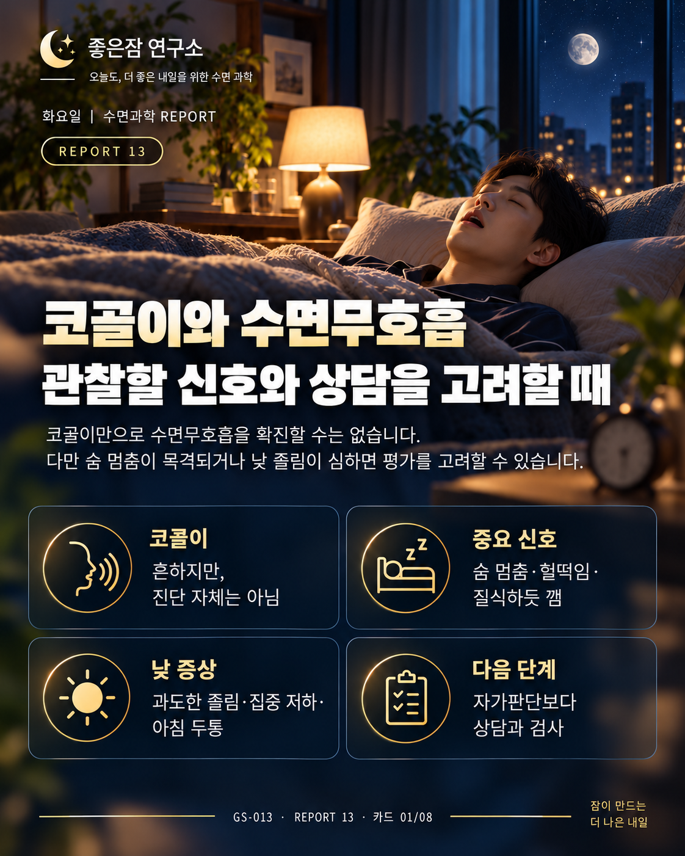
REPORT 13 · 카드 01/08
편집용 문안·출처
제목 코골이와 수면무호흡 — 관찰할 신호와 상담을 고려할 때
문안 코골이만으로 수면무호흡을 확진할 수 없습니다. 다만 숨 멈춤이 목격되거나 헐떡임·질식하듯 깨기, 심한 낮 졸림이 함께 나타나면 평가를 고려할 수 있습니다.
구성 코골이 / 중요 신호 / 낮 증상 / 다음 단계
출처 대응 NHLBI Symptoms; AASM 2017
원본 이미지: ChatGPT
검토·구성: Codex
이미지 내부 글자는 이미지입니다.
이 영역의 문안과 출처는 편집할 수 있습니다.
Notes:
제목 코골이와 수면무호흡 — 관찰할 신호와 상담을 고려할 때
문안 코골이만으로 수면무호흡을 확진할 수 없습니다. 다만 숨 멈춤이 목격되거나 헐떡임·질식하듯 깨기, 심한 낮 졸림이 함께 나타나면 평가를 고려할 수 있습니다.
구성 코골이 / 중요 신호 / 낮 증상 / 다음 단계
출처 대응 NHLBI Symptoms; AASM 2017
# GS-013 · REPORT 13 — 검증 출처
버전: v1.1
검증시각: 2026-10-27 KST
원칙: 공공기관·전문학회 원문/가이드라인을 우선 확인. 증상·위험요인은 진단과 구분.
## 1) NHLBI, NIH — Sleep Apnea Symptoms
- 갱신일: 2025-01-09
- 직접 링크: https://www.nhlbi.nih.gov/health/sleep-apnea/symptoms
- 확인: 수면 중 breathing starts/stops, frequent loud snoring, gasping; 낮의 졸림·피로·집중/반응 문제, 입마름, 두통 등.
- 적용: 카드 01~03, 07~08 및 원고 ‘관찰할 신호’.
- 한계: 증상 목록은 진단 기준 자체가 아님.
## 2) NHLBI, NIH — Sleep Apnea Causes and Risk Factors
- 갱신일: 2025-01-09
- 직접 링크: https://www.nhlbi.nih.gov/health/sleep-apnea/causes
- 확인: 연령, 비만, 큰 편도/목/혀, 가족력·유전, 음주·흡연 등 OSA 위험 관련 요인.
- 적용: 카드 04.
- 한계: 위험요인이 있어도 질환 확진을 뜻하지 않으며, 없어도 질환을 배제하지 않음.
## 3) NHLBI, NIH — Sleep Apnea Diagnosis
- 갱신일: 2025-01-09
- 직접 링크: https://www.nhlbi.nih.gov/health/sleep-apnea/diagnosis
- 확인: 의료진은 증상·위험요인·가족력·약물 등을 평가하고 수면검사가 유형과 중증도 진단에 도움. 수면일지는 수면과 주간 졸림 기록에 활용 가능.
- 적용: 카드 05, 08.
- 한계: 개인에게 필요한 검사는 임상 상황에 따라 다름.
## 4) Kapur VK, Auckley DH, Chowdhuri S, et al. AASM Clinical Practice Guideline. J Clin Sleep Med. 2017;13(3):479-504.
- 발행일: 2017-03-15
- PubMed: https://pubmed.ncbi.nlm.nih.gov/28162150/
- DOI: 10.5664/jcsm.6506
- 확인:
- 포괄적 수면평가와 적절한 추적관찰과 함께 진단검사를 시행.
- 질문지/예측 알고리즘만으로 OSA 진단 금지.
- PSG는 표준 진단검사.
- 검사 선택에 영향을 주는 중대한 동반질환이 없는 고위험 성인에게 PSG 또는 기술적으로 적절한 HSAT 사용 가능.
- 권고 3: 단일 HSAT가 음성, 불충분(inconclusive) 또는 기술적으로 부적절하면 PSG를 시행하도록 강하게 권고.
- 특정 복합질환/만성 오피오이드/뇌졸중/심한 불면 등은 PSG 우선.
- 적용: 카드 05~06, 원고 진단 절차.
- 한계: 성인 OSA 진단 가이드라인이며 개인 검사의 선택은 의료진 판단.
## 5) USPSTF — Obstructive Sleep Apnea in Adults: Screening
- 최종 권고일: 2022-11-15
- 직접 링크: https://www.uspreventiveservicestaskforce.org/uspstf/recommendation/obstructive-sleep-apnea-in-adults-screening
- 확인: 무증상 일반 성인과, OSA 증상을 스스로 인지하지 못했거나 의료진에게 우려사항으로 보고하지 않은 성인을 대상으로 한 선별의 이익/위해 균형을 판단할 근거가 불충분(I statement).
- 적용: 원고 ‘모든 성인을 미리 검사해야 하나?’
- 중요 구분: 증상이나 OSA 우려로 진료받는 사람의 임상 평가에는 적용되지 않으며, ‘검사하지 말라’는 권고가 아님.
## 사용 원칙
- 코골이만으로 OSA 확진/배제하지 않음.
- 관찰 신호, 위험요인, 선별, 진단을 구분.
- 앱·웨어러블·질문지는 의료진 평가와 수면검사를 대체한다고 표현하지 않음.
- 진단·처방·약물 중단/변경·효과 보장 금지.

Slide 2
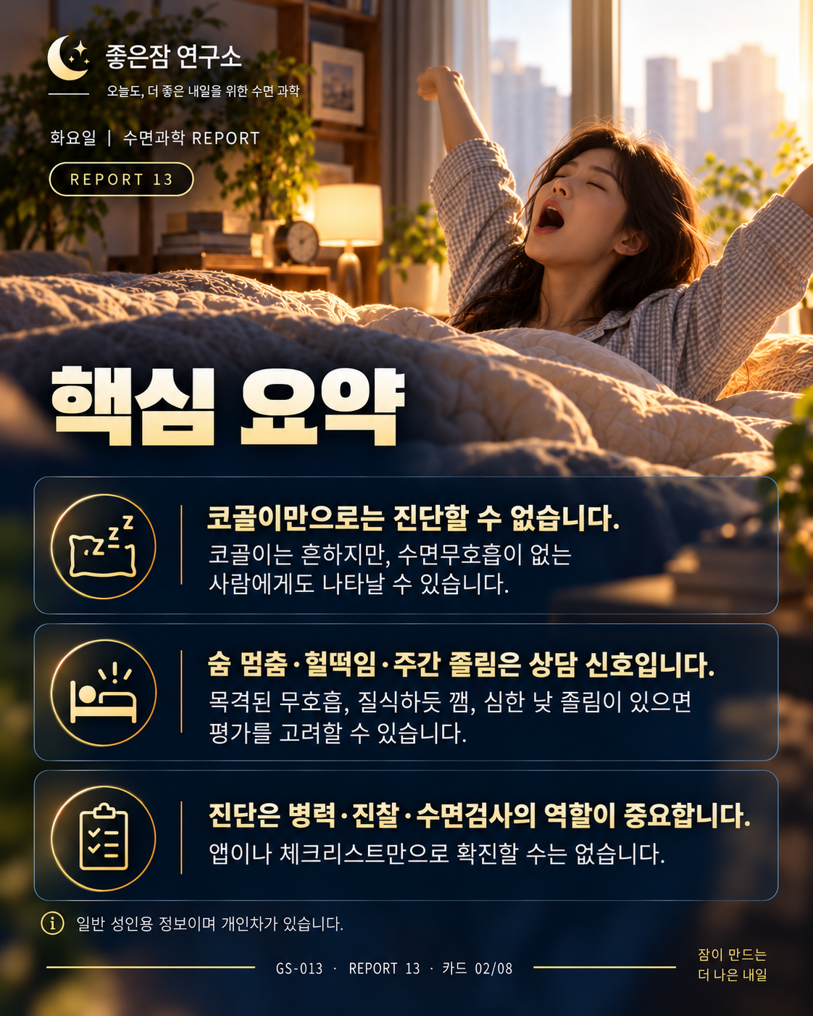
REPORT 13 · 카드 02/08
편집용 문안·출처
제목 핵심 요약
1. 코골이만으로는 진단할 수 없습니다.
2. 숨 멈춤·헐떡임·주간 졸림은 상담을 고려할 신호입니다.
3. 진단은 병력·진찰과 적절한 수면검사의 역할이 중요합니다.
하단 일반 성인용 정보이며 개인차가 있습니다.
출처 대응 NHLBI Symptoms; NHLBI Diagnosis; AASM 2017
원본 이미지: ChatGPT
검토·구성: Codex
이미지 내부 글자는 이미지입니다.
이 영역의 문안과 출처는 편집할 수 있습니다.
Notes:
제목 핵심 요약
1. 코골이만으로는 진단할 수 없습니다.
2. 숨 멈춤·헐떡임·주간 졸림은 상담을 고려할 신호입니다.
3. 진단은 병력·진찰과 적절한 수면검사의 역할이 중요합니다.
하단 일반 성인용 정보이며 개인차가 있습니다.
출처 대응 NHLBI Symptoms; NHLBI Diagnosis; AASM 2017
# GS-013 · REPORT 13 — 검증 출처
버전: v1.1
검증시각: 2026-10-27 KST
원칙: 공공기관·전문학회 원문/가이드라인을 우선 확인. 증상·위험요인은 진단과 구분.
## 1) NHLBI, NIH — Sleep Apnea Symptoms
- 갱신일: 2025-01-09
- 직접 링크: https://www.nhlbi.nih.gov/health/sleep-apnea/symptoms
- 확인: 수면 중 breathing starts/stops, frequent loud snoring, gasping; 낮의 졸림·피로·집중/반응 문제, 입마름, 두통 등.
- 적용: 카드 01~03, 07~08 및 원고 ‘관찰할 신호’.
- 한계: 증상 목록은 진단 기준 자체가 아님.
## 2) NHLBI, NIH — Sleep Apnea Causes and Risk Factors
- 갱신일: 2025-01-09
- 직접 링크: https://www.nhlbi.nih.gov/health/sleep-apnea/causes
- 확인: 연령, 비만, 큰 편도/목/혀, 가족력·유전, 음주·흡연 등 OSA 위험 관련 요인.
- 적용: 카드 04.
- 한계: 위험요인이 있어도 질환 확진을 뜻하지 않으며, 없어도 질환을 배제하지 않음.
## 3) NHLBI, NIH — Sleep Apnea Diagnosis
- 갱신일: 2025-01-09
- 직접 링크: https://www.nhlbi.nih.gov/health/sleep-apnea/diagnosis
- 확인: 의료진은 증상·위험요인·가족력·약물 등을 평가하고 수면검사가 유형과 중증도 진단에 도움. 수면일지는 수면과 주간 졸림 기록에 활용 가능.
- 적용: 카드 05, 08.
- 한계: 개인에게 필요한 검사는 임상 상황에 따라 다름.
## 4) Kapur VK, Auckley DH, Chowdhuri S, et al. AASM Clinical Practice Guideline. J Clin Sleep Med. 2017;13(3):479-504.
- 발행일: 2017-03-15
- PubMed: https://pubmed.ncbi.nlm.nih.gov/28162150/
- DOI: 10.5664/jcsm.6506
- 확인:
- 포괄적 수면평가와 적절한 추적관찰과 함께 진단검사를 시행.
- 질문지/예측 알고리즘만으로 OSA 진단 금지.
- PSG는 표준 진단검사.
- 검사 선택에 영향을 주는 중대한 동반질환이 없는 고위험 성인에게 PSG 또는 기술적으로 적절한 HSAT 사용 가능.
- 권고 3: 단일 HSAT가 음성, 불충분(inconclusive) 또는 기술적으로 부적절하면 PSG를 시행하도록 강하게 권고.
- 특정 복합질환/만성 오피오이드/뇌졸중/심한 불면 등은 PSG 우선.
- 적용: 카드 05~06, 원고 진단 절차.
- 한계: 성인 OSA 진단 가이드라인이며 개인 검사의 선택은 의료진 판단.
## 5) USPSTF — Obstructive Sleep Apnea in Adults: Screening
- 최종 권고일: 2022-11-15
- 직접 링크: https://www.uspreventiveservicestaskforce.org/uspstf/recommendation/obstructive-sleep-apnea-in-adults-screening
- 확인: 무증상 일반 성인과, OSA 증상을 스스로 인지하지 못했거나 의료진에게 우려사항으로 보고하지 않은 성인을 대상으로 한 선별의 이익/위해 균형을 판단할 근거가 불충분(I statement).
- 적용: 원고 ‘모든 성인을 미리 검사해야 하나?’
- 중요 구분: 증상이나 OSA 우려로 진료받는 사람의 임상 평가에는 적용되지 않으며, ‘검사하지 말라’는 권고가 아님.
## 사용 원칙
- 코골이만으로 OSA 확진/배제하지 않음.
- 관찰 신호, 위험요인, 선별, 진단을 구분.
- 앱·웨어러블·질문지는 의료진 평가와 수면검사를 대체한다고 표현하지 않음.
- 진단·처방·약물 중단/변경·효과 보장 금지.

Slide 3
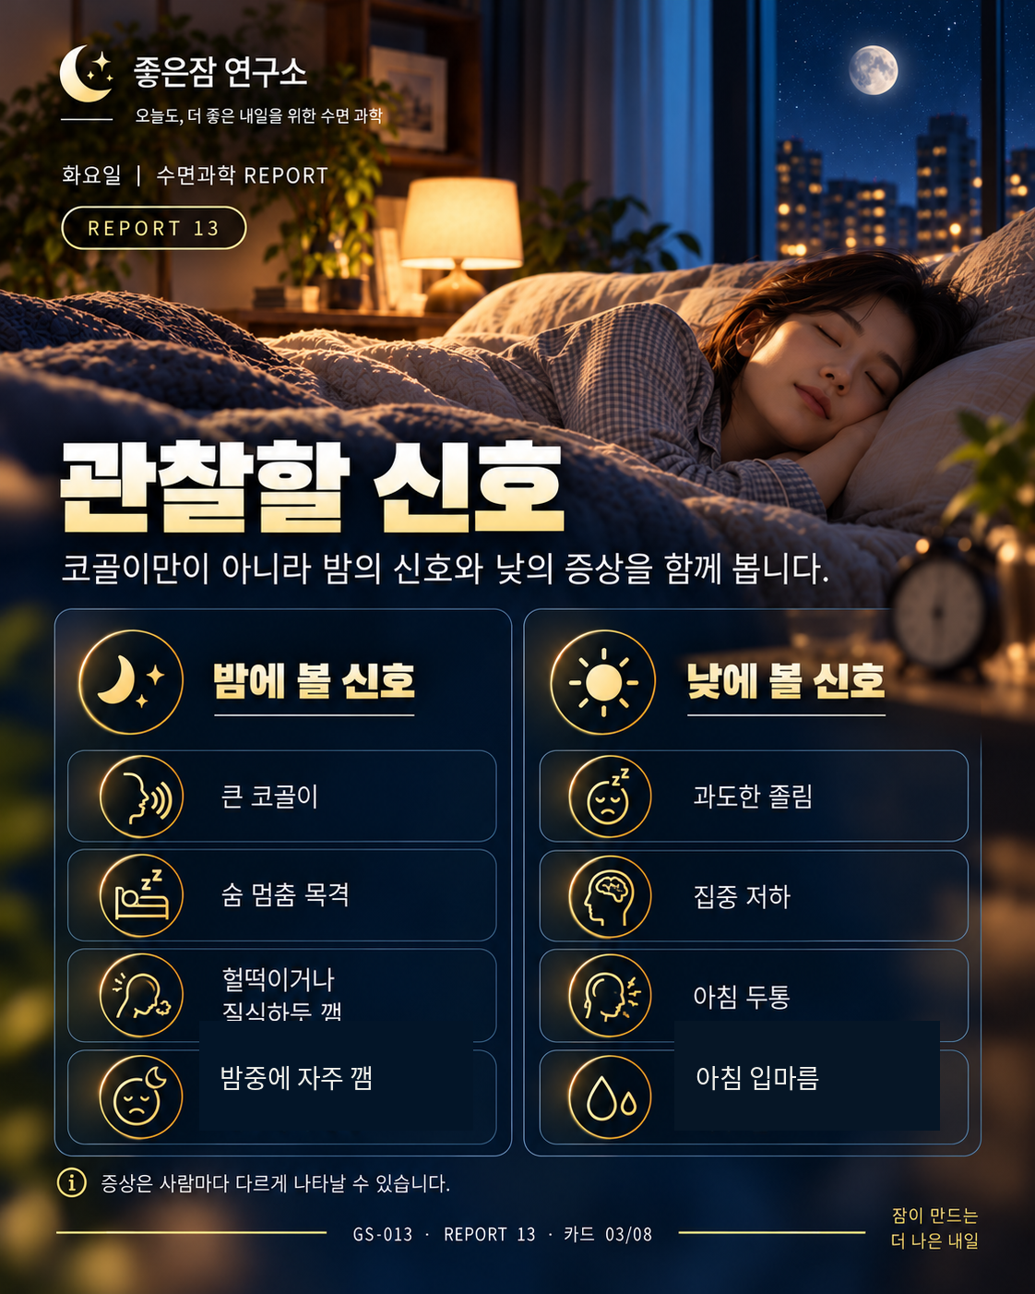
REPORT 13 · 카드 03/08
편집용 문안·출처
제목 관찰할 신호
밤에 볼 신호 큰 코골이 / 숨 멈춤 목격 / 헐떡이거나 질식하듯 깸 / 밤중에 자주 깸
낮에 볼 신호 과도한 졸림 / 집중 저하 / 아침 두통 / 아침 입마름
하단 증상은 사람마다 다르게 나타날 수 있습니다.
출처 대응 NHLBI Symptoms
원본 이미지: ChatGPT
검토·구성: Codex
이미지 내부 글자는 이미지입니다.
이 영역의 문안과 출처는 편집할 수 있습니다.
Notes:
제목 관찰할 신호
밤에 볼 신호 큰 코골이 / 숨 멈춤 목격 / 헐떡이거나 질식하듯 깸 / 밤중에 자주 깸
낮에 볼 신호 과도한 졸림 / 집중 저하 / 아침 두통 / 아침 입마름
하단 증상은 사람마다 다르게 나타날 수 있습니다.
출처 대응 NHLBI Symptoms
# GS-013 · REPORT 13 — 검증 출처
버전: v1.1
검증시각: 2026-10-27 KST
원칙: 공공기관·전문학회 원문/가이드라인을 우선 확인. 증상·위험요인은 진단과 구분.
## 1) NHLBI, NIH — Sleep Apnea Symptoms
- 갱신일: 2025-01-09
- 직접 링크: https://www.nhlbi.nih.gov/health/sleep-apnea/symptoms
- 확인: 수면 중 breathing starts/stops, frequent loud snoring, gasping; 낮의 졸림·피로·집중/반응 문제, 입마름, 두통 등.
- 적용: 카드 01~03, 07~08 및 원고 ‘관찰할 신호’.
- 한계: 증상 목록은 진단 기준 자체가 아님.
## 2) NHLBI, NIH — Sleep Apnea Causes and Risk Factors
- 갱신일: 2025-01-09
- 직접 링크: https://www.nhlbi.nih.gov/health/sleep-apnea/causes
- 확인: 연령, 비만, 큰 편도/목/혀, 가족력·유전, 음주·흡연 등 OSA 위험 관련 요인.
- 적용: 카드 04.
- 한계: 위험요인이 있어도 질환 확진을 뜻하지 않으며, 없어도 질환을 배제하지 않음.
## 3) NHLBI, NIH — Sleep Apnea Diagnosis
- 갱신일: 2025-01-09
- 직접 링크: https://www.nhlbi.nih.gov/health/sleep-apnea/diagnosis
- 확인: 의료진은 증상·위험요인·가족력·약물 등을 평가하고 수면검사가 유형과 중증도 진단에 도움. 수면일지는 수면과 주간 졸림 기록에 활용 가능.
- 적용: 카드 05, 08.
- 한계: 개인에게 필요한 검사는 임상 상황에 따라 다름.
## 4) Kapur VK, Auckley DH, Chowdhuri S, et al. AASM Clinical Practice Guideline. J Clin Sleep Med. 2017;13(3):479-504.
- 발행일: 2017-03-15
- PubMed: https://pubmed.ncbi.nlm.nih.gov/28162150/
- DOI: 10.5664/jcsm.6506
- 확인:
- 포괄적 수면평가와 적절한 추적관찰과 함께 진단검사를 시행.
- 질문지/예측 알고리즘만으로 OSA 진단 금지.
- PSG는 표준 진단검사.
- 검사 선택에 영향을 주는 중대한 동반질환이 없는 고위험 성인에게 PSG 또는 기술적으로 적절한 HSAT 사용 가능.
- 권고 3: 단일 HSAT가 음성, 불충분(inconclusive) 또는 기술적으로 부적절하면 PSG를 시행하도록 강하게 권고.
- 특정 복합질환/만성 오피오이드/뇌졸중/심한 불면 등은 PSG 우선.
- 적용: 카드 05~06, 원고 진단 절차.
- 한계: 성인 OSA 진단 가이드라인이며 개인 검사의 선택은 의료진 판단.
## 5) USPSTF — Obstructive Sleep Apnea in Adults: Screening
- 최종 권고일: 2022-11-15
- 직접 링크: https://www.uspreventiveservicestaskforce.org/uspstf/recommendation/obstructive-sleep-apnea-in-adults-screening
- 확인: 무증상 일반 성인과, OSA 증상을 스스로 인지하지 못했거나 의료진에게 우려사항으로 보고하지 않은 성인을 대상으로 한 선별의 이익/위해 균형을 판단할 근거가 불충분(I statement).
- 적용: 원고 ‘모든 성인을 미리 검사해야 하나?’
- 중요 구분: 증상이나 OSA 우려로 진료받는 사람의 임상 평가에는 적용되지 않으며, ‘검사하지 말라’는 권고가 아님.
## 사용 원칙
- 코골이만으로 OSA 확진/배제하지 않음.
- 관찰 신호, 위험요인, 선별, 진단을 구분.
- 앱·웨어러블·질문지는 의료진 평가와 수면검사를 대체한다고 표현하지 않음.
- 진단·처방·약물 중단/변경·효과 보장 금지.

Slide 4
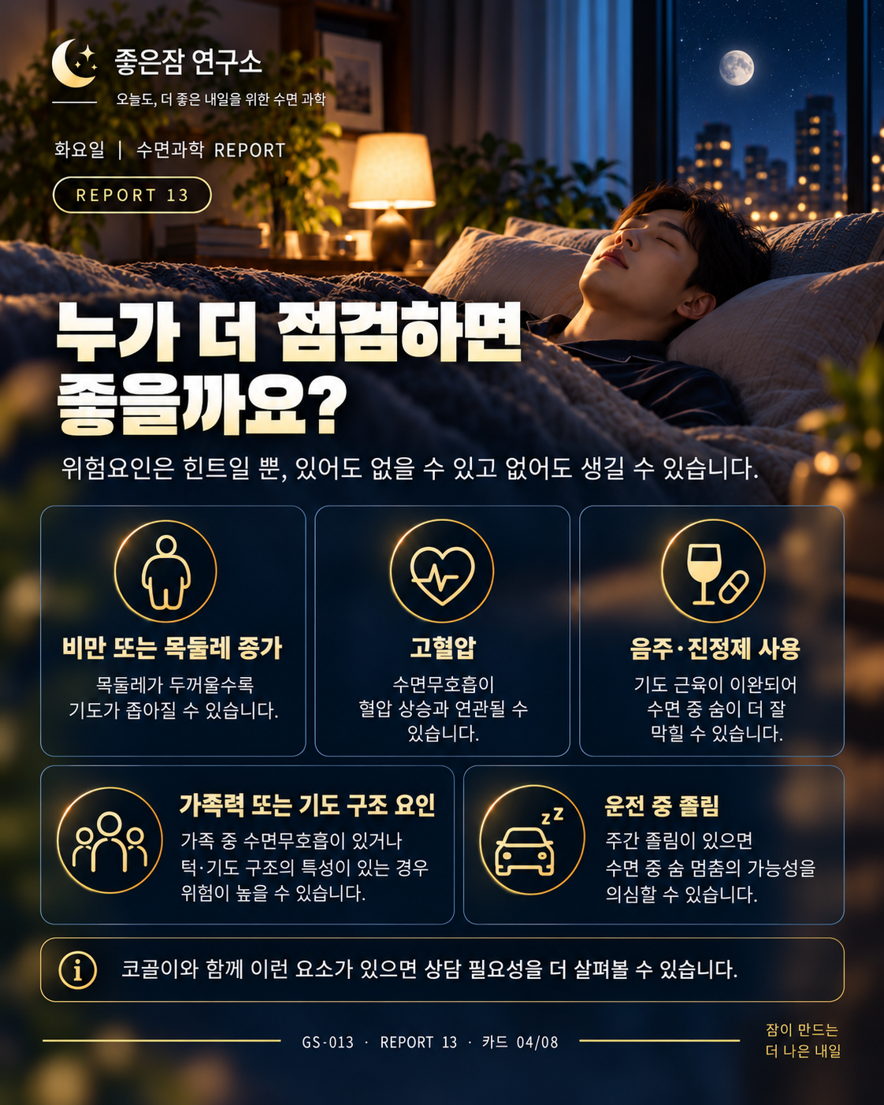
REPORT 13 · 카드 04/08
편집용 문안·출처
제목 누가 더 점검하면 좋을까요?
위험 관련 요인 비만 또는 목·혀·편도 등 상기도 구조 / 연령 증가 / 가족력·유전 / 음주·흡연
함께 볼 상황 고혈압 등 동반질환, 호흡에 영향을 줄 수 있는 약물 사용, 운전 중 졸림 같은 안전 문제
하단 위험요인은 힌트일 뿐 확진·배제 기준은 아닙니다.
출처 대응 NHLBI Causes; NHLBI Diagnosis
원본 이미지: ChatGPT
검토·구성: Codex
이미지 내부 글자는 이미지입니다.
이 영역의 문안과 출처는 편집할 수 있습니다.
Notes:
제목 누가 더 점검하면 좋을까요?
위험 관련 요인 비만 또는 목·혀·편도 등 상기도 구조 / 연령 증가 / 가족력·유전 / 음주·흡연
함께 볼 상황 고혈압 등 동반질환, 호흡에 영향을 줄 수 있는 약물 사용, 운전 중 졸림 같은 안전 문제
하단 위험요인은 힌트일 뿐 확진·배제 기준은 아닙니다.
출처 대응 NHLBI Causes; NHLBI Diagnosis
# GS-013 · REPORT 13 — 검증 출처
버전: v1.1
검증시각: 2026-10-27 KST
원칙: 공공기관·전문학회 원문/가이드라인을 우선 확인. 증상·위험요인은 진단과 구분.
## 1) NHLBI, NIH — Sleep Apnea Symptoms
- 갱신일: 2025-01-09
- 직접 링크: https://www.nhlbi.nih.gov/health/sleep-apnea/symptoms
- 확인: 수면 중 breathing starts/stops, frequent loud snoring, gasping; 낮의 졸림·피로·집중/반응 문제, 입마름, 두통 등.
- 적용: 카드 01~03, 07~08 및 원고 ‘관찰할 신호’.
- 한계: 증상 목록은 진단 기준 자체가 아님.
## 2) NHLBI, NIH — Sleep Apnea Causes and Risk Factors
- 갱신일: 2025-01-09
- 직접 링크: https://www.nhlbi.nih.gov/health/sleep-apnea/causes
- 확인: 연령, 비만, 큰 편도/목/혀, 가족력·유전, 음주·흡연 등 OSA 위험 관련 요인.
- 적용: 카드 04.
- 한계: 위험요인이 있어도 질환 확진을 뜻하지 않으며, 없어도 질환을 배제하지 않음.
## 3) NHLBI, NIH — Sleep Apnea Diagnosis
- 갱신일: 2025-01-09
- 직접 링크: https://www.nhlbi.nih.gov/health/sleep-apnea/diagnosis
- 확인: 의료진은 증상·위험요인·가족력·약물 등을 평가하고 수면검사가 유형과 중증도 진단에 도움. 수면일지는 수면과 주간 졸림 기록에 활용 가능.
- 적용: 카드 05, 08.
- 한계: 개인에게 필요한 검사는 임상 상황에 따라 다름.
## 4) Kapur VK, Auckley DH, Chowdhuri S, et al. AASM Clinical Practice Guideline. J Clin Sleep Med. 2017;13(3):479-504.
- 발행일: 2017-03-15
- PubMed: https://pubmed.ncbi.nlm.nih.gov/28162150/
- DOI: 10.5664/jcsm.6506
- 확인:
- 포괄적 수면평가와 적절한 추적관찰과 함께 진단검사를 시행.
- 질문지/예측 알고리즘만으로 OSA 진단 금지.
- PSG는 표준 진단검사.
- 검사 선택에 영향을 주는 중대한 동반질환이 없는 고위험 성인에게 PSG 또는 기술적으로 적절한 HSAT 사용 가능.
- 권고 3: 단일 HSAT가 음성, 불충분(inconclusive) 또는 기술적으로 부적절하면 PSG를 시행하도록 강하게 권고.
- 특정 복합질환/만성 오피오이드/뇌졸중/심한 불면 등은 PSG 우선.
- 적용: 카드 05~06, 원고 진단 절차.
- 한계: 성인 OSA 진단 가이드라인이며 개인 검사의 선택은 의료진 판단.
## 5) USPSTF — Obstructive Sleep Apnea in Adults: Screening
- 최종 권고일: 2022-11-15
- 직접 링크: https://www.uspreventiveservicestaskforce.org/uspstf/recommendation/obstructive-sleep-apnea-in-adults-screening
- 확인: 무증상 일반 성인과, OSA 증상을 스스로 인지하지 못했거나 의료진에게 우려사항으로 보고하지 않은 성인을 대상으로 한 선별의 이익/위해 균형을 판단할 근거가 불충분(I statement).
- 적용: 원고 ‘모든 성인을 미리 검사해야 하나?’
- 중요 구분: 증상이나 OSA 우려로 진료받는 사람의 임상 평가에는 적용되지 않으며, ‘검사하지 말라’는 권고가 아님.
## 사용 원칙
- 코골이만으로 OSA 확진/배제하지 않음.
- 관찰 신호, 위험요인, 선별, 진단을 구분.
- 앱·웨어러블·질문지는 의료진 평가와 수면검사를 대체한다고 표현하지 않음.
- 진단·처방·약물 중단/변경·효과 보장 금지.

Slide 5
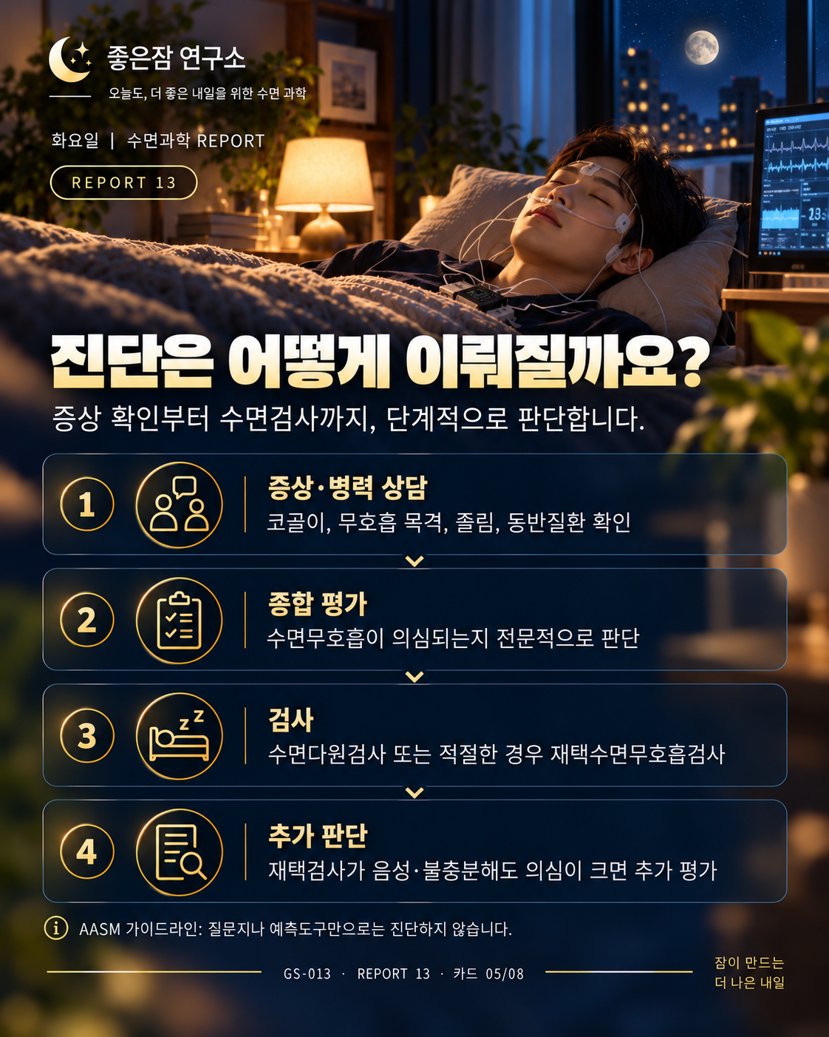
REPORT 13 · 카드 05/08
편집용 문안·출처
제목 진단은 어떻게 이루어질까요?
1. 증상·병력 상담
2. 종합 평가
3. 수면검사 — PSG 또는 적절한 경우 HSAT
4. 추가 판단 — AASM 권고 3에 따라 단일 HSAT가 음성·불충분·기술적으로 부적절하면 PSG 시행
하단 AASM: 질문지나 예측도구만으로는 OSA를 진단하지 않습니다.
출처 대응 AASM 2017; NHLBI Diagnosis
원본 이미지: ChatGPT
검토·구성: Codex
이미지 내부 글자는 이미지입니다.
이 영역의 문안과 출처는 편집할 수 있습니다.
Notes:
제목 진단은 어떻게 이루어질까요?
1. 증상·병력 상담
2. 종합 평가
3. 수면검사 — PSG 또는 적절한 경우 HSAT
4. 추가 판단 — AASM 권고 3에 따라 단일 HSAT가 음성·불충분·기술적으로 부적절하면 PSG 시행
하단 AASM: 질문지나 예측도구만으로는 OSA를 진단하지 않습니다.
출처 대응 AASM 2017; NHLBI Diagnosis
# GS-013 · REPORT 13 — 검증 출처
버전: v1.1
검증시각: 2026-10-27 KST
원칙: 공공기관·전문학회 원문/가이드라인을 우선 확인. 증상·위험요인은 진단과 구분.
## 1) NHLBI, NIH — Sleep Apnea Symptoms
- 갱신일: 2025-01-09
- 직접 링크: https://www.nhlbi.nih.gov/health/sleep-apnea/symptoms
- 확인: 수면 중 breathing starts/stops, frequent loud snoring, gasping; 낮의 졸림·피로·집중/반응 문제, 입마름, 두통 등.
- 적용: 카드 01~03, 07~08 및 원고 ‘관찰할 신호’.
- 한계: 증상 목록은 진단 기준 자체가 아님.
## 2) NHLBI, NIH — Sleep Apnea Causes and Risk Factors
- 갱신일: 2025-01-09
- 직접 링크: https://www.nhlbi.nih.gov/health/sleep-apnea/causes
- 확인: 연령, 비만, 큰 편도/목/혀, 가족력·유전, 음주·흡연 등 OSA 위험 관련 요인.
- 적용: 카드 04.
- 한계: 위험요인이 있어도 질환 확진을 뜻하지 않으며, 없어도 질환을 배제하지 않음.
## 3) NHLBI, NIH — Sleep Apnea Diagnosis
- 갱신일: 2025-01-09
- 직접 링크: https://www.nhlbi.nih.gov/health/sleep-apnea/diagnosis
- 확인: 의료진은 증상·위험요인·가족력·약물 등을 평가하고 수면검사가 유형과 중증도 진단에 도움. 수면일지는 수면과 주간 졸림 기록에 활용 가능.
- 적용: 카드 05, 08.
- 한계: 개인에게 필요한 검사는 임상 상황에 따라 다름.
## 4) Kapur VK, Auckley DH, Chowdhuri S, et al. AASM Clinical Practice Guideline. J Clin Sleep Med. 2017;13(3):479-504.
- 발행일: 2017-03-15
- PubMed: https://pubmed.ncbi.nlm.nih.gov/28162150/
- DOI: 10.5664/jcsm.6506
- 확인:
- 포괄적 수면평가와 적절한 추적관찰과 함께 진단검사를 시행.
- 질문지/예측 알고리즘만으로 OSA 진단 금지.
- PSG는 표준 진단검사.
- 검사 선택에 영향을 주는 중대한 동반질환이 없는 고위험 성인에게 PSG 또는 기술적으로 적절한 HSAT 사용 가능.
- 권고 3: 단일 HSAT가 음성, 불충분(inconclusive) 또는 기술적으로 부적절하면 PSG를 시행하도록 강하게 권고.
- 특정 복합질환/만성 오피오이드/뇌졸중/심한 불면 등은 PSG 우선.
- 적용: 카드 05~06, 원고 진단 절차.
- 한계: 성인 OSA 진단 가이드라인이며 개인 검사의 선택은 의료진 판단.
## 5) USPSTF — Obstructive Sleep Apnea in Adults: Screening
- 최종 권고일: 2022-11-15
- 직접 링크: https://www.uspreventiveservicestaskforce.org/uspstf/recommendation/obstructive-sleep-apnea-in-adults-screening
- 확인: 무증상 일반 성인과, OSA 증상을 스스로 인지하지 못했거나 의료진에게 우려사항으로 보고하지 않은 성인을 대상으로 한 선별의 이익/위해 균형을 판단할 근거가 불충분(I statement).
- 적용: 원고 ‘모든 성인을 미리 검사해야 하나?’
- 중요 구분: 증상이나 OSA 우려로 진료받는 사람의 임상 평가에는 적용되지 않으며, ‘검사하지 말라’는 권고가 아님.
## 사용 원칙
- 코골이만으로 OSA 확진/배제하지 않음.
- 관찰 신호, 위험요인, 선별, 진단을 구분.
- 앱·웨어러블·질문지는 의료진 평가와 수면검사를 대체한다고 표현하지 않음.
- 진단·처방·약물 중단/변경·효과 보장 금지.

Slide 6
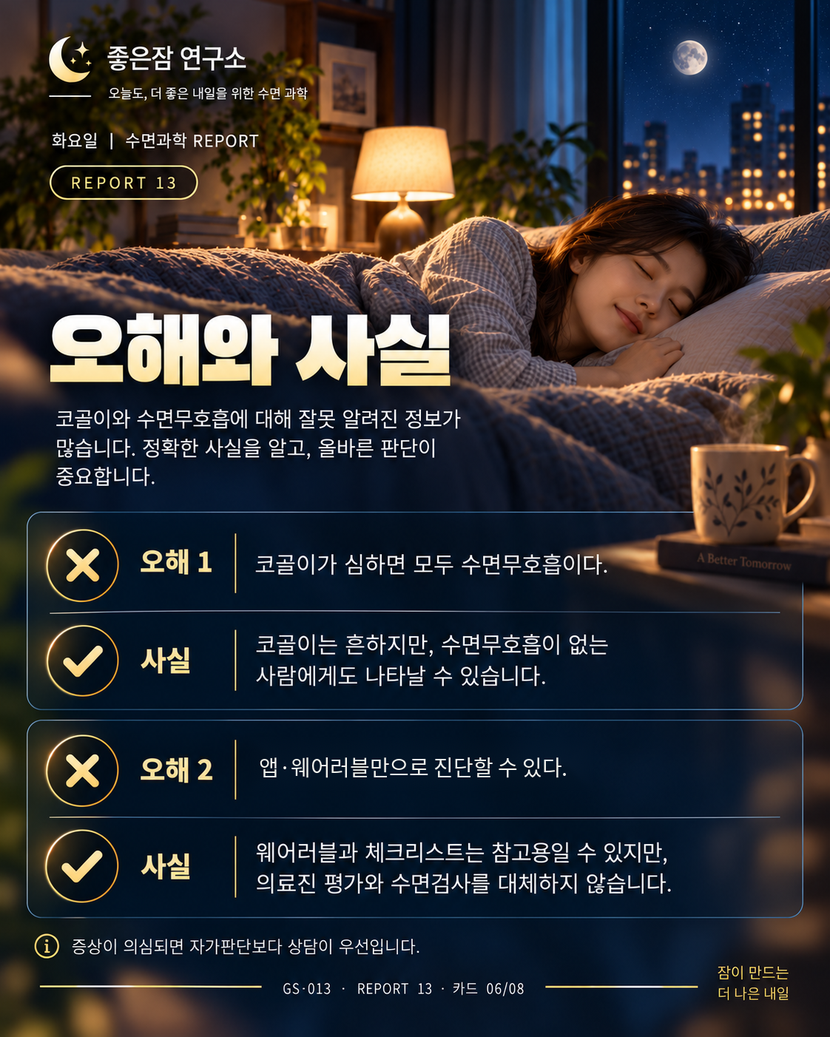
REPORT 13 · 카드 06/08
편집용 문안·출처
제목 오해와 사실
오해 1 코골이가 심하면 모두 수면무호흡이다.
사실 코골이는 흔하지만 OSA가 없는 사람에게도 나타날 수 있습니다.
오해 2 앱·웨어러블만으로 진단할 수 있다.
사실 참고자료가 될 수 있지만 의료진 평가와 수면검사를 대체하지 않습니다.
하단 증상이 의심되면 자가판단보다 상담이 우선입니다.
출처 대응 AASM 2017; NHLBI Diagnosis
원본 이미지: ChatGPT
검토·구성: Codex
이미지 내부 글자는 이미지입니다.
이 영역의 문안과 출처는 편집할 수 있습니다.
Notes:
제목 오해와 사실
오해 1 코골이가 심하면 모두 수면무호흡이다.
사실 코골이는 흔하지만 OSA가 없는 사람에게도 나타날 수 있습니다.
오해 2 앱·웨어러블만으로 진단할 수 있다.
사실 참고자료가 될 수 있지만 의료진 평가와 수면검사를 대체하지 않습니다.
하단 증상이 의심되면 자가판단보다 상담이 우선입니다.
출처 대응 AASM 2017; NHLBI Diagnosis
# GS-013 · REPORT 13 — 검증 출처
버전: v1.1
검증시각: 2026-10-27 KST
원칙: 공공기관·전문학회 원문/가이드라인을 우선 확인. 증상·위험요인은 진단과 구분.
## 1) NHLBI, NIH — Sleep Apnea Symptoms
- 갱신일: 2025-01-09
- 직접 링크: https://www.nhlbi.nih.gov/health/sleep-apnea/symptoms
- 확인: 수면 중 breathing starts/stops, frequent loud snoring, gasping; 낮의 졸림·피로·집중/반응 문제, 입마름, 두통 등.
- 적용: 카드 01~03, 07~08 및 원고 ‘관찰할 신호’.
- 한계: 증상 목록은 진단 기준 자체가 아님.
## 2) NHLBI, NIH — Sleep Apnea Causes and Risk Factors
- 갱신일: 2025-01-09
- 직접 링크: https://www.nhlbi.nih.gov/health/sleep-apnea/causes
- 확인: 연령, 비만, 큰 편도/목/혀, 가족력·유전, 음주·흡연 등 OSA 위험 관련 요인.
- 적용: 카드 04.
- 한계: 위험요인이 있어도 질환 확진을 뜻하지 않으며, 없어도 질환을 배제하지 않음.
## 3) NHLBI, NIH — Sleep Apnea Diagnosis
- 갱신일: 2025-01-09
- 직접 링크: https://www.nhlbi.nih.gov/health/sleep-apnea/diagnosis
- 확인: 의료진은 증상·위험요인·가족력·약물 등을 평가하고 수면검사가 유형과 중증도 진단에 도움. 수면일지는 수면과 주간 졸림 기록에 활용 가능.
- 적용: 카드 05, 08.
- 한계: 개인에게 필요한 검사는 임상 상황에 따라 다름.
## 4) Kapur VK, Auckley DH, Chowdhuri S, et al. AASM Clinical Practice Guideline. J Clin Sleep Med. 2017;13(3):479-504.
- 발행일: 2017-03-15
- PubMed: https://pubmed.ncbi.nlm.nih.gov/28162150/
- DOI: 10.5664/jcsm.6506
- 확인:
- 포괄적 수면평가와 적절한 추적관찰과 함께 진단검사를 시행.
- 질문지/예측 알고리즘만으로 OSA 진단 금지.
- PSG는 표준 진단검사.
- 검사 선택에 영향을 주는 중대한 동반질환이 없는 고위험 성인에게 PSG 또는 기술적으로 적절한 HSAT 사용 가능.
- 권고 3: 단일 HSAT가 음성, 불충분(inconclusive) 또는 기술적으로 부적절하면 PSG를 시행하도록 강하게 권고.
- 특정 복합질환/만성 오피오이드/뇌졸중/심한 불면 등은 PSG 우선.
- 적용: 카드 05~06, 원고 진단 절차.
- 한계: 성인 OSA 진단 가이드라인이며 개인 검사의 선택은 의료진 판단.
## 5) USPSTF — Obstructive Sleep Apnea in Adults: Screening
- 최종 권고일: 2022-11-15
- 직접 링크: https://www.uspreventiveservicestaskforce.org/uspstf/recommendation/obstructive-sleep-apnea-in-adults-screening
- 확인: 무증상 일반 성인과, OSA 증상을 스스로 인지하지 못했거나 의료진에게 우려사항으로 보고하지 않은 성인을 대상으로 한 선별의 이익/위해 균형을 판단할 근거가 불충분(I statement).
- 적용: 원고 ‘모든 성인을 미리 검사해야 하나?’
- 중요 구분: 증상이나 OSA 우려로 진료받는 사람의 임상 평가에는 적용되지 않으며, ‘검사하지 말라’는 권고가 아님.
## 사용 원칙
- 코골이만으로 OSA 확진/배제하지 않음.
- 관찰 신호, 위험요인, 선별, 진단을 구분.
- 앱·웨어러블·질문지는 의료진 평가와 수면검사를 대체한다고 표현하지 않음.
- 진단·처방·약물 중단/변경·효과 보장 금지.

Slide 7
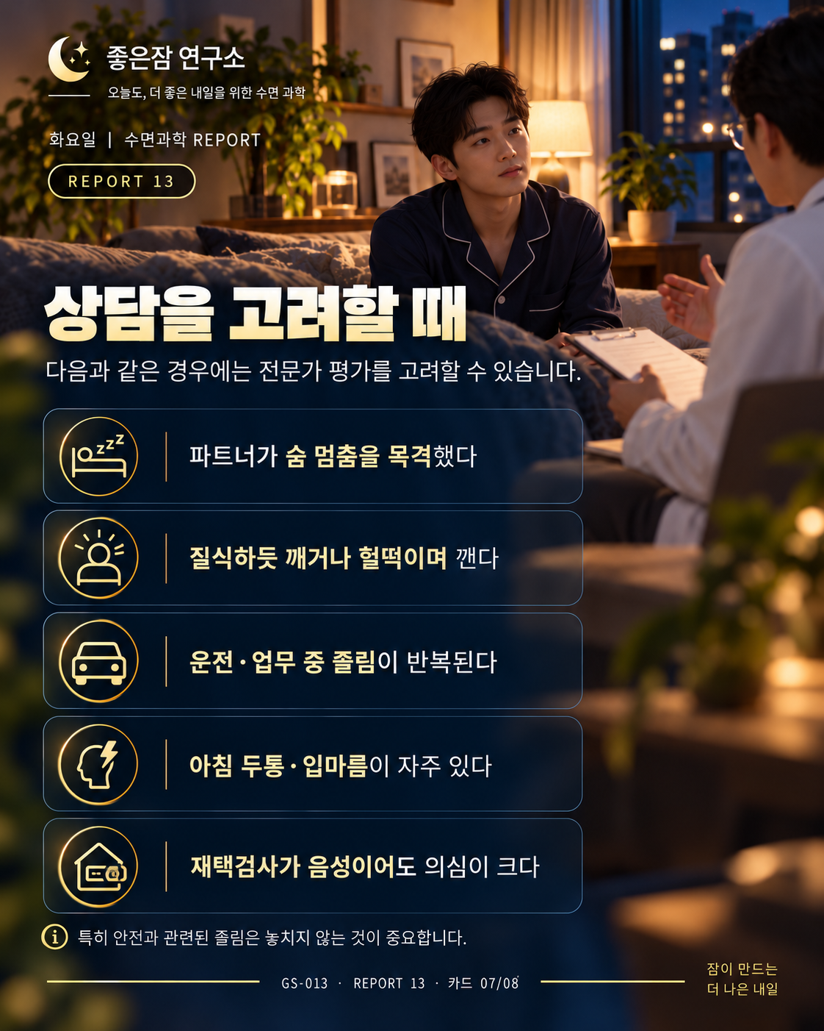
REPORT 13 · 카드 07/08
편집용 문안·출처
제목 상담을 고려할 때
- 파트너가 숨 멈춤을 목격했다
- 질식하듯 깨거나 헐떡이며 깬다
- 운전·업무 중 졸림이 반복된다
- 아침 두통·입마름이 자주 있다
- 재택검사가 음성이어도 임상적 의심이 크다
하단 특히 안전과 관련된 졸림은 놓치지 않는 것이 중요합니다.
출처 대응 NHLBI Symptoms; AASM 2017
원본 이미지: ChatGPT
검토·구성: Codex
이미지 내부 글자는 이미지입니다.
이 영역의 문안과 출처는 편집할 수 있습니다.
Notes:
제목 상담을 고려할 때
- 파트너가 숨 멈춤을 목격했다
- 질식하듯 깨거나 헐떡이며 깬다
- 운전·업무 중 졸림이 반복된다
- 아침 두통·입마름이 자주 있다
- 재택검사가 음성이어도 임상적 의심이 크다
하단 특히 안전과 관련된 졸림은 놓치지 않는 것이 중요합니다.
출처 대응 NHLBI Symptoms; AASM 2017
# GS-013 · REPORT 13 — 검증 출처
버전: v1.1
검증시각: 2026-10-27 KST
원칙: 공공기관·전문학회 원문/가이드라인을 우선 확인. 증상·위험요인은 진단과 구분.
## 1) NHLBI, NIH — Sleep Apnea Symptoms
- 갱신일: 2025-01-09
- 직접 링크: https://www.nhlbi.nih.gov/health/sleep-apnea/symptoms
- 확인: 수면 중 breathing starts/stops, frequent loud snoring, gasping; 낮의 졸림·피로·집중/반응 문제, 입마름, 두통 등.
- 적용: 카드 01~03, 07~08 및 원고 ‘관찰할 신호’.
- 한계: 증상 목록은 진단 기준 자체가 아님.
## 2) NHLBI, NIH — Sleep Apnea Causes and Risk Factors
- 갱신일: 2025-01-09
- 직접 링크: https://www.nhlbi.nih.gov/health/sleep-apnea/causes
- 확인: 연령, 비만, 큰 편도/목/혀, 가족력·유전, 음주·흡연 등 OSA 위험 관련 요인.
- 적용: 카드 04.
- 한계: 위험요인이 있어도 질환 확진을 뜻하지 않으며, 없어도 질환을 배제하지 않음.
## 3) NHLBI, NIH — Sleep Apnea Diagnosis
- 갱신일: 2025-01-09
- 직접 링크: https://www.nhlbi.nih.gov/health/sleep-apnea/diagnosis
- 확인: 의료진은 증상·위험요인·가족력·약물 등을 평가하고 수면검사가 유형과 중증도 진단에 도움. 수면일지는 수면과 주간 졸림 기록에 활용 가능.
- 적용: 카드 05, 08.
- 한계: 개인에게 필요한 검사는 임상 상황에 따라 다름.
## 4) Kapur VK, Auckley DH, Chowdhuri S, et al. AASM Clinical Practice Guideline. J Clin Sleep Med. 2017;13(3):479-504.
- 발행일: 2017-03-15
- PubMed: https://pubmed.ncbi.nlm.nih.gov/28162150/
- DOI: 10.5664/jcsm.6506
- 확인:
- 포괄적 수면평가와 적절한 추적관찰과 함께 진단검사를 시행.
- 질문지/예측 알고리즘만으로 OSA 진단 금지.
- PSG는 표준 진단검사.
- 검사 선택에 영향을 주는 중대한 동반질환이 없는 고위험 성인에게 PSG 또는 기술적으로 적절한 HSAT 사용 가능.
- 권고 3: 단일 HSAT가 음성, 불충분(inconclusive) 또는 기술적으로 부적절하면 PSG를 시행하도록 강하게 권고.
- 특정 복합질환/만성 오피오이드/뇌졸중/심한 불면 등은 PSG 우선.
- 적용: 카드 05~06, 원고 진단 절차.
- 한계: 성인 OSA 진단 가이드라인이며 개인 검사의 선택은 의료진 판단.
## 5) USPSTF — Obstructive Sleep Apnea in Adults: Screening
- 최종 권고일: 2022-11-15
- 직접 링크: https://www.uspreventiveservicestaskforce.org/uspstf/recommendation/obstructive-sleep-apnea-in-adults-screening
- 확인: 무증상 일반 성인과, OSA 증상을 스스로 인지하지 못했거나 의료진에게 우려사항으로 보고하지 않은 성인을 대상으로 한 선별의 이익/위해 균형을 판단할 근거가 불충분(I statement).
- 적용: 원고 ‘모든 성인을 미리 검사해야 하나?’
- 중요 구분: 증상이나 OSA 우려로 진료받는 사람의 임상 평가에는 적용되지 않으며, ‘검사하지 말라’는 권고가 아님.
## 사용 원칙
- 코골이만으로 OSA 확진/배제하지 않음.
- 관찰 신호, 위험요인, 선별, 진단을 구분.
- 앱·웨어러블·질문지는 의료진 평가와 수면검사를 대체한다고 표현하지 않음.
- 진단·처방·약물 중단/변경·효과 보장 금지.

Slide 8
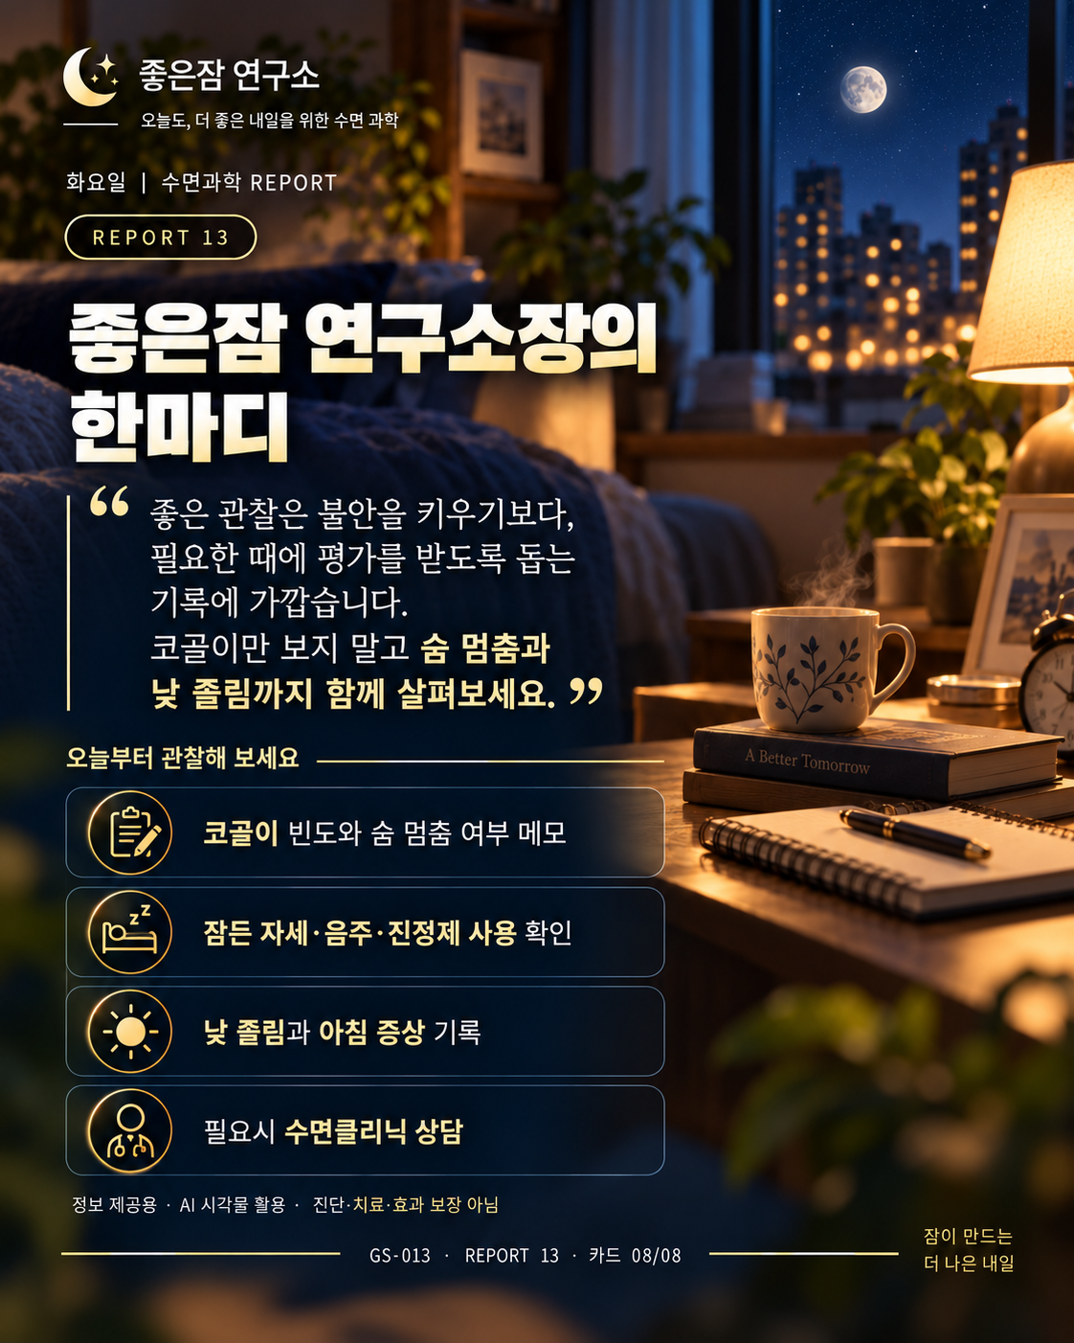
REPORT 13 · 카드 08/08
편집용 문안·출처
제목 좋은잠 연구소장의 한마디
인용문 좋은 관찰은 불안을 키우기보다, 필요할 때 평가를 받도록 돕는 기록에 가깝습니다. 코골이만 보지 말고 숨 멈춤과 낮 졸림까지 함께 살펴보세요.
오늘부터 관찰
- 코골이 빈도와 숨 멈춤 여부 메모
- 잠든 자세·음주·복용약 확인
- 낮 졸림과 아침 증상 기록
- 필요시 수면클리닉 상담
표시 정보 제공용 · AI 시각물 활용 · 진단·치료·효과 보장 아님
출처 대응 NHLBI; AASM 2017
원본 이미지: ChatGPT
검토·구성: Codex
이미지 내부 글자는 이미지입니다.
이 영역의 문안과 출처는 편집할 수 있습니다.
Notes:
제목 좋은잠 연구소장의 한마디
인용문 좋은 관찰은 불안을 키우기보다, 필요할 때 평가를 받도록 돕는 기록에 가깝습니다. 코골이만 보지 말고 숨 멈춤과 낮 졸림까지 함께 살펴보세요.
오늘부터 관찰
- 코골이 빈도와 숨 멈춤 여부 메모
- 잠든 자세·음주·복용약 확인
- 낮 졸림과 아침 증상 기록
- 필요시 수면클리닉 상담
표시 정보 제공용 · AI 시각물 활용 · 진단·치료·효과 보장 아님
출처 대응 NHLBI; AASM 2017
# GS-013 · REPORT 13 — 검증 출처
버전: v1.1
검증시각: 2026-10-27 KST
원칙: 공공기관·전문학회 원문/가이드라인을 우선 확인. 증상·위험요인은 진단과 구분.
## 1) NHLBI, NIH — Sleep Apnea Symptoms
- 갱신일: 2025-01-09
- 직접 링크: https://www.nhlbi.nih.gov/health/sleep-apnea/symptoms
- 확인: 수면 중 breathing starts/stops, frequent loud snoring, gasping; 낮의 졸림·피로·집중/반응 문제, 입마름, 두통 등.
- 적용: 카드 01~03, 07~08 및 원고 ‘관찰할 신호’.
- 한계: 증상 목록은 진단 기준 자체가 아님.
## 2) NHLBI, NIH — Sleep Apnea Causes and Risk Factors
- 갱신일: 2025-01-09
- 직접 링크: https://www.nhlbi.nih.gov/health/sleep-apnea/causes
- 확인: 연령, 비만, 큰 편도/목/혀, 가족력·유전, 음주·흡연 등 OSA 위험 관련 요인.
- 적용: 카드 04.
- 한계: 위험요인이 있어도 질환 확진을 뜻하지 않으며, 없어도 질환을 배제하지 않음.
## 3) NHLBI, NIH — Sleep Apnea Diagnosis
- 갱신일: 2025-01-09
- 직접 링크: https://www.nhlbi.nih.gov/health/sleep-apnea/diagnosis
- 확인: 의료진은 증상·위험요인·가족력·약물 등을 평가하고 수면검사가 유형과 중증도 진단에 도움. 수면일지는 수면과 주간 졸림 기록에 활용 가능.
- 적용: 카드 05, 08.
- 한계: 개인에게 필요한 검사는 임상 상황에 따라 다름.
## 4) Kapur VK, Auckley DH, Chowdhuri S, et al. AASM Clinical Practice Guideline. J Clin Sleep Med. 2017;13(3):479-504.
- 발행일: 2017-03-15
- PubMed: https://pubmed.ncbi.nlm.nih.gov/28162150/
- DOI: 10.5664/jcsm.6506
- 확인:
- 포괄적 수면평가와 적절한 추적관찰과 함께 진단검사를 시행.
- 질문지/예측 알고리즘만으로 OSA 진단 금지.
- PSG는 표준 진단검사.
- 검사 선택에 영향을 주는 중대한 동반질환이 없는 고위험 성인에게 PSG 또는 기술적으로 적절한 HSAT 사용 가능.
- 권고 3: 단일 HSAT가 음성, 불충분(inconclusive) 또는 기술적으로 부적절하면 PSG를 시행하도록 강하게 권고.
- 특정 복합질환/만성 오피오이드/뇌졸중/심한 불면 등은 PSG 우선.
- 적용: 카드 05~06, 원고 진단 절차.
- 한계: 성인 OSA 진단 가이드라인이며 개인 검사의 선택은 의료진 판단.
## 5) USPSTF — Obstructive Sleep Apnea in Adults: Screening
- 최종 권고일: 2022-11-15
- 직접 링크: https://www.uspreventiveservicestaskforce.org/uspstf/recommendation/obstructive-sleep-apnea-in-adults-screening
- 확인: 무증상 일반 성인과, OSA 증상을 스스로 인지하지 못했거나 의료진에게 우려사항으로 보고하지 않은 성인을 대상으로 한 선별의 이익/위해 균형을 판단할 근거가 불충분(I statement).
- 적용: 원고 ‘모든 성인을 미리 검사해야 하나?’
- 중요 구분: 증상이나 OSA 우려로 진료받는 사람의 임상 평가에는 적용되지 않으며, ‘검사하지 말라’는 권고가 아님.
## 사용 원칙
- 코골이만으로 OSA 확진/배제하지 않음.
- 관찰 신호, 위험요인, 선별, 진단을 구분.
- 앱·웨어러블·질문지는 의료진 평가와 수면검사를 대체한다고 표현하지 않음.
- 진단·처방·약물 중단/변경·효과 보장 금지.

